Slide 1
corso di
TRASMISSIONE
DEL CALORE
aa 2020/21
Prof. Gennaro CUCCURULLO
ESERCITAZIONE
Geometria cilindrica: spessore dell’isolante
a cura dell’ing. Carmela CONCILIO
prof. Gennaro Cuccurullo

Slide 2
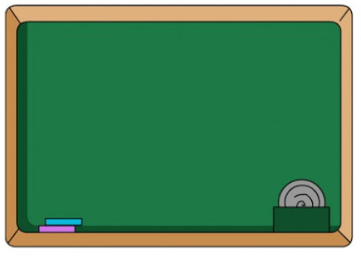
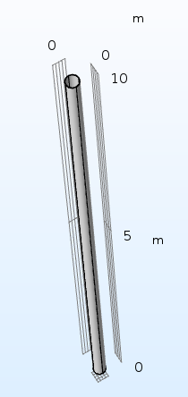
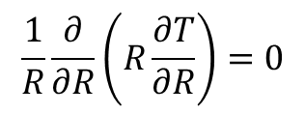
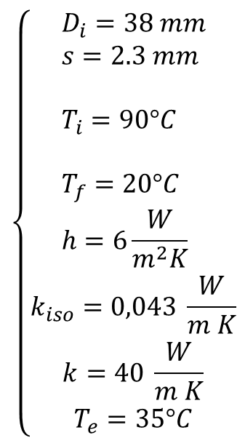
Geometria cilindrica
Esercizio a.17
Es. A.17 – La temperatura della superficie interna di un tubo (diametro interno Di = 38 mm, sp = 2.3 mm, k = 40W/(mK)) è 90°C. All’esterno vi è aria stagnante (h = 6 W/(m²K), T_{f} = 20°C). Determinare lo spessore di isolante (k= 0.043/(mK)) richiesto affinché la temperatura superficiale esterna si riduca a 35°C.
[19.3 mm]
H >>Re
Flusso termico diretto radialmente
Assenza di generazione
Equazione fondamentale della conduzione di Fourier
Condizioni stazionarie
T[°C]
$$\left\{\begin{aligned}&D_{i}=38 mm \\ &s=2.3 mm \\ & \\ &T_{i}=90°C \\ & \\ &T_{f}=20°C \\ &h=6\frac{W}{m^{2}K} \\ k_{iso}=0,043 \frac{W}{m K} \\ k=40 \frac{W}{m K} \\ T_{e}=35°C\end{aligned}\right.$$
$$\frac{1}{α}\frac{∂T}{∂t}=\frac{1}{R}\frac{∂}{∂R}\left(R\frac{∂T}{∂R}\right)+\frac{{\dot{u}}_{gen}}{k}$$
90°C
$$T_{f},h$$
Equazione di Laplace
$$\frac{1}{R}\frac{∂}{∂R}\left(R\frac{∂T}{∂R}\right)=0$$
ODE II ordine
35°C
r
ESERCITAZIONE n°3
TRASMISSIONE DEL CALORE

Slide 3
Geometria cilindrica
Esercizio a.17
Analogia elettrica
H >>Re
Rk,tubo
Rk,isol
Ts
Rhe
T_{i}
T₀
T_{e}
$$\dot{Q}$$
$$\dot{Q}$$
T[°C]
Il calore attraversa due resistenze conduttive ed una convettiva
Tubazione
$$R_{m,tubo}=\frac{R_{e}−R_{i}}{\ln\left(\frac{R_{e}}{R_{i}}\right)}=\frac{2.3}{\ln\left(\frac{21.3}{19}\right)}=20.1 mm$$
$$R_{i,tubo}=19 mm$$
90°C
$$T_{f},h$$
$$R_{e,tubo}=19+2.3=21.3 mm$$
35°C
$$R_{1}$$
$$A_{m}=2πR_{m}H$$
r
$$R_{2}$$
ESERCITAZIONE n°3
TRASMISSIONE DEL CALORE
Ing. Carmela CONCILIO

Slide 4
Geometria cilindrica
Esercizio a.17
Analogia elettrica
H >>Re
Rk,tubo
Rk,isol
Ts
Rhe
T_{i}
T₀
T_{e}
$$\dot{Q}$$
$$\dot{Q}$$
T[°C]
Il calore attraversa due resistenze conduttive ed una convettiva
Strato di isolante
$$R_{m,isolante}=\frac{s}{\ln\left(\frac{R_{2}}{R_{s}}\right)}=\frac{s}{\ln\left(\frac{21.3∙{10}^{−3}+s}{21.3∙{10}^{−3}}\right)}$$
$$R_{1}=R_{e, tubo}=21.3 mm$$
90°C
$$T_{f},h$$
$$R_{2}=21.3 mm+s$$
35°C
$$A_{m,isolante}=2πR_{m,isolante}H$$
r
ESERCITAZIONE n°3
TRASMISSIONE DEL CALORE
Ing. Carmela CONCILIO

Slide 5
Geometria cilindrica
Esercizio a.17
Analogia elettrica
H >>Re
Rk,tubo
Rk,isol
Ts
Rhe
T_{i}
T₀
T_{e}
$$\dot{Q}$$
$$\dot{Q}$$
T[°C]
Il calore attraversa due resistenze conduttive ed una convettiva
Superficie esterna
90°C
$$R_{2}=21.3 mm+s$$
$$T_{f},h$$
$$A_{e}=2πR_{e}H$$
35°C
r
ESERCITAZIONE n°3
TRASMISSIONE DEL CALORE
Ing. Carmela CONCILIO

Slide 6
Geometria cilindrica
Esercizio a.17
Rk,tubo
Rk,isol
Ts
Rhe
T_{i}
T₀
T_{e}
H >>Re
$$\dot{Q}$$
Assenza di generazione
$$R_{k,tubo}=\frac{2.3∙{10}^{−3}}{40∙2∙π∙H∙20.1∙{10}^{−3}}$$
$$\left[\frac{K}{W}\right]$$
$$R_{k,isol}=\frac{s}{0,043∙2∙π∙H∙s∙\frac{1}{\ln\left(\frac{21.3∙{10}^{−3}+s}{21.3∙{10}^{−3}}\right)}}$$
$$R_{he}=\frac{1}{6∙2∙π∙\left(21.3∙{10}^{−3}+s\right)∙H}$$
ESERCITAZIONE n°3
TRASMISSIONE DEL CALORE
Ing. Carmela CONCILIO

Slide 7
Geometria cilindrica
Esercizio a.17
H >>Re
$$\dot{Q}$$
$$\dot{Q}$$
Rk,tubo
Rk,isol
Rhe
90°C
35°C
20°C
$\dot{Q}$=
$$\frac{T_{i}−T_{s}}{R_{k,tubo}+R_{k,isol}}=\frac{T_{s}−T_{e}}{R_{he}}$$
$$\frac{90−35}{\frac{2.3∙{10}^{−3}}{40∙2∙π∙H∙20.1∙{10}^{−3}}+\frac{s}{0,043∙2∙π∙H∙s∙\frac{1}{\ln\left(\frac{21.3∙{10}^{−3}+s}{21.3∙{10}^{−3}}\right)}}}=\frac{35−20}{\frac{1}{6∙2∙π∙\left(21.3∙{10}^{−3}+s\right)∙H}}$$
ESERCITAZIONE n°3
TRASMISSIONE DEL CALORE
Ing. Carmela CONCILIO

Slide 8
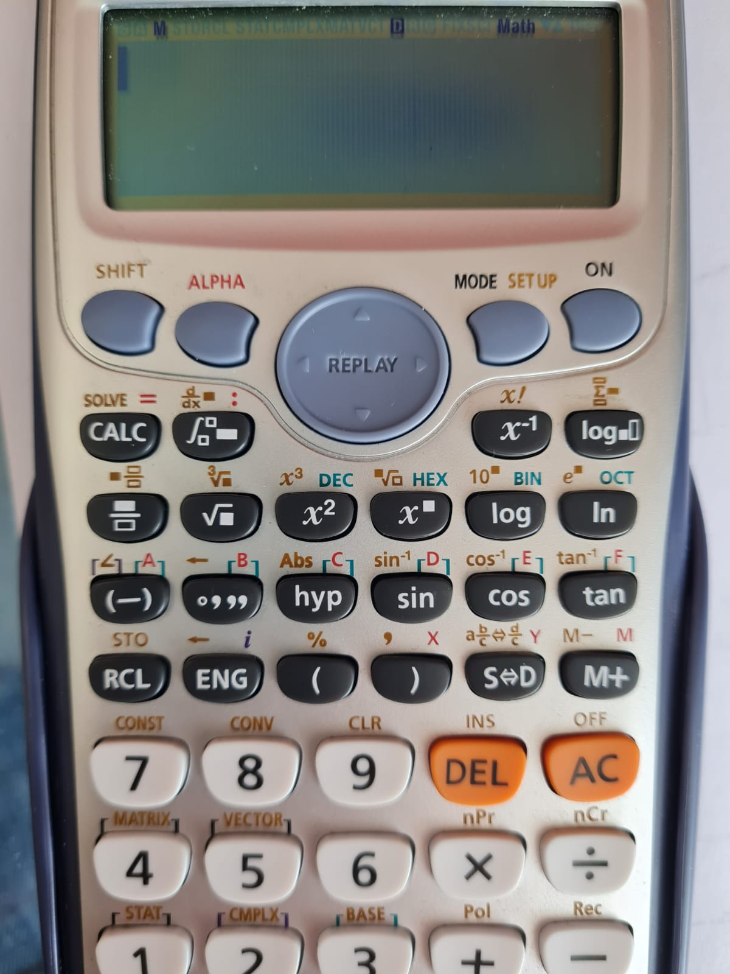
Geometria cilindrica
Esercizio a.17
H >>Re
$$\dot{Q}$$
$$\dot{Q}$$
Rk,tubo
Rk,isol
Rhe
90°C
35°C
20°C
s =19.3 mm
L’equazione si può risolvere iterativamente oppure utilizzando le funzioni ALPHA E SHIFT-SOLVE sulla calcolatrice.
ESERCITAZIONE n°3
TRASMISSIONE DEL CALORE
Ing. Carmela CONCILIO

Slide 9
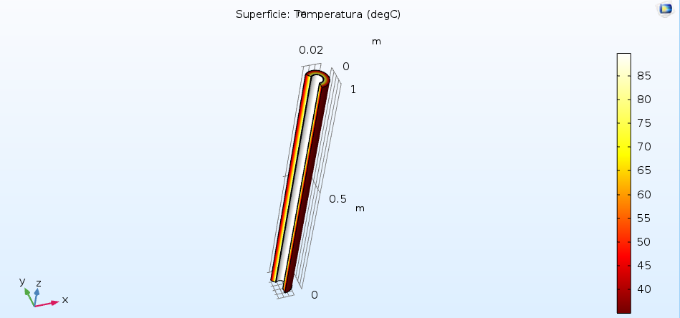
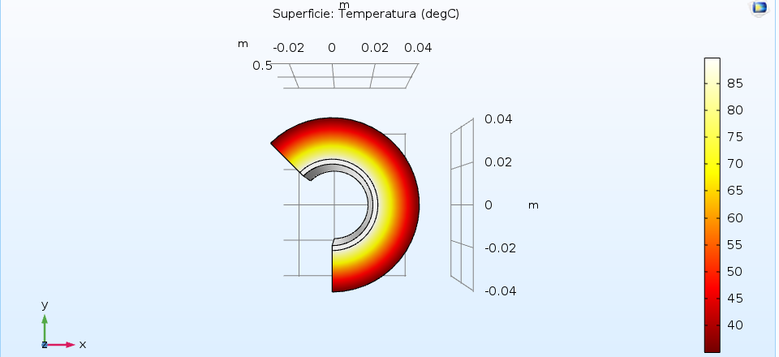
Geometria cilindrica
Esercizio A.17
ESERCITAZIONE n°3
TRASMISSIONE DEL CALORE
Ing. Carmela CONCILIO

Slide 10
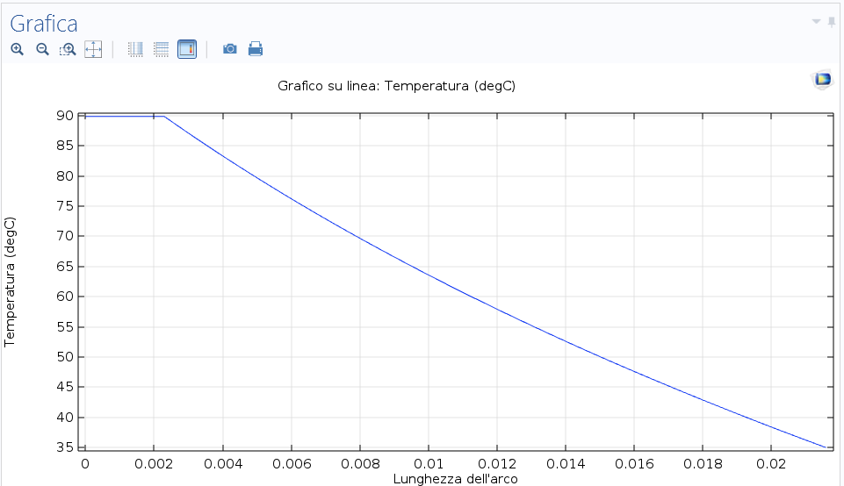
Geometria cilindrica
Esercizio a.17
PROFILO DI TEMPERATURA
H >>Re
ESERCITAZIONE n°3
TRASMISSIONE DEL CALORE
Ing. Carmela CONCILIO

